Slide 1
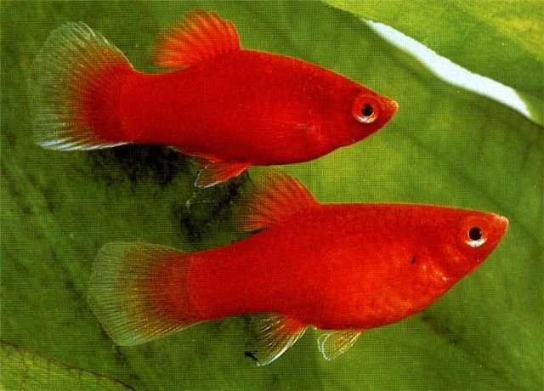
Пецилии

Slide 2
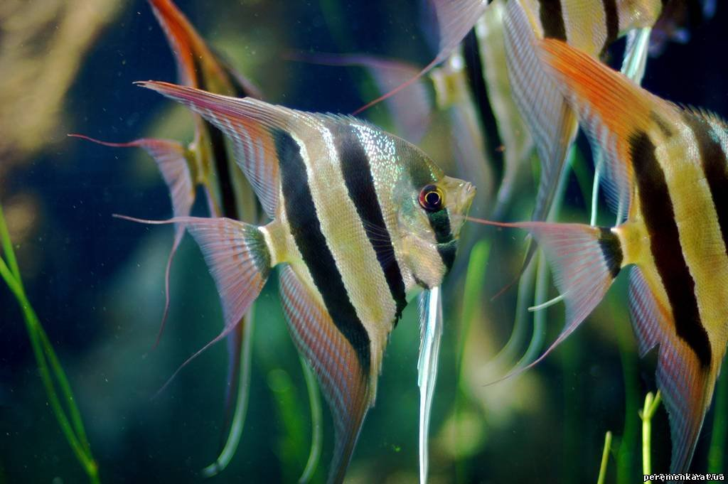
Существует большая группа рыбок, которые выводят не мальков, а откладывают икру. Среди них популярны скалярии. Они предпочитают теплую и чистую воду, содержать скалярий лучше в отдельном аквариуме, эти рыбки неуживчивы со своими соседями.

Slide 3
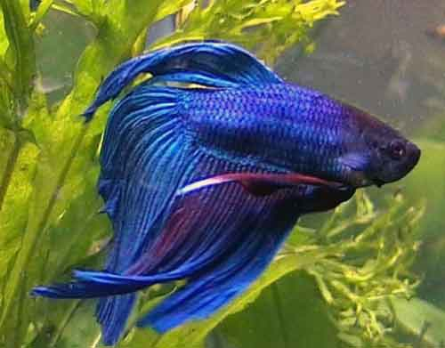
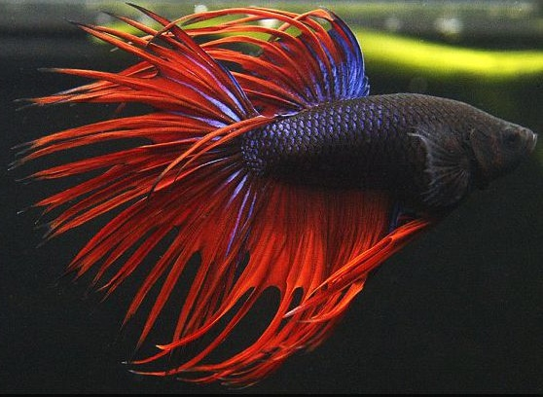
Необычны рыбки-петушки. Они дышат не только растворенным в воде кислородом, но и воздухом. Время от времени рыбки поднимаются к поверхности и захватывают ртом воздух.

Slide 4
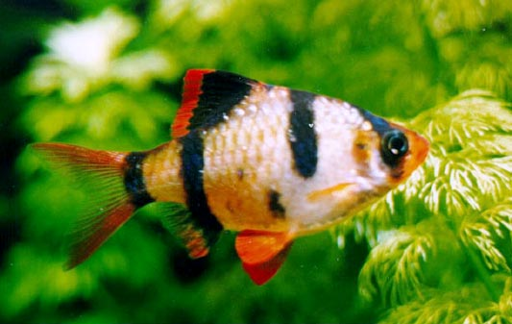
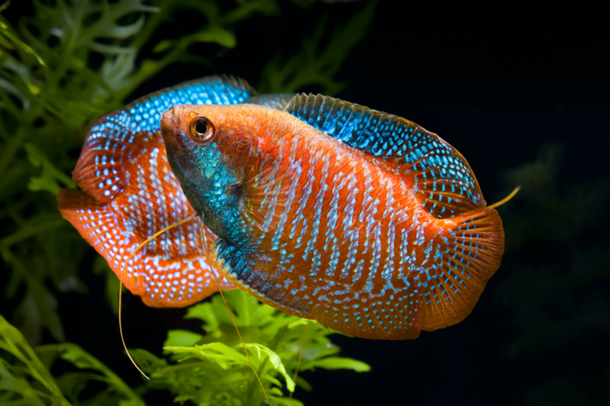
Барбус Лялиус

Slide 5
Кормят рыбок 1 раз в день, утром или вечером. Для мальков нужен мельчайший корм. Взрослым рыбкам дают мелких рачков-дафний и циклопов, а так же мотыля. Рыб нельзя перекармливать. Ни один аквариум не может обойтись без растений. Они не только украшают водный уголок, но и еще дают корм и убежище для рыб. В дневные часы растения вырабатывают кислород, обеспечивая жизнедеятельность всех обитателей аквариума.

